Slide 1
Финансовое управление Администрации Белокалитвинского района
Белокалитвинского района
за 2020 год

Slide 2
Отчет об исполнении бюджета Белокалитвинского района За 2020 год подготовлен в соответствии с:
Финансовое управление Администрации Белокалитвинского района
Бюджетным Кодексом РФ
Инструкцией о порядке составления, представления годовой, квартальной бухгалтерской отчетности государственных (муниципальных) бюджетных и автономных учреждений, утвержденной приказом Министра финансов РФ от 25.03.2011 №33н
Инструкцией о порядке составления и предоставления годовой, квартальной и месячной отчетности об исполнении бюджетов бюджетной системы РФ, утвержденной приказом Министерства финансов РФ от 28.12.2010 №191н
Решением Собрания депутатов Белокалитвинского района от 30 августа 2007 года № 247 «Об утверждении Положения о бюджетном процессе в Белокалитвинском районе»

Slide 3
Финансовое управление Администрации Белокалитвинского района
Исполнение бюджета района осуществлялось на основании решения Собрания депутатов Белокалитвинского района от 24 декабря 2019 года
№ 357 «О бюджете Белокалитвинского района на 2020 год и на плановый период 2021 и 2022 годов» с учетом изменений и дополнений, а также в соответствии с федеральными и областными НПА,
муниципальными правовыми актами Белокалитвинского района, регламентирующими бюджетный процесс.

Slide 4
Финансовое управление Администрации Белокалитвинского района
В 2020 году
организовано исполнение бюджета Белокалитвинского района с
9 главными распорядителями
средств бюджета Белокалитвинского района,
а также осуществлялась координация деятельности по исполнению местных бюджетов
12 финансовых органов поселений района

Slide 5
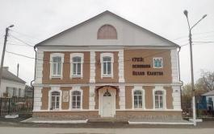
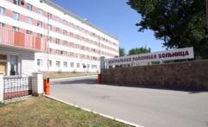
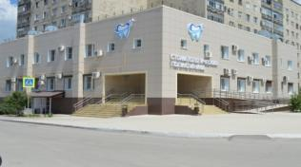
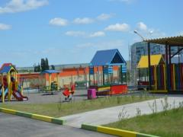
Финансовое управление Администрации Белокалитвинского района
110 муниципальных учреждений,
их них:
48 детских садов
38 школ
10 учреждений дополнительного образования
1 центр психолого-педагогической, медицинской и социальной помощи
1 информационно-методический центр
1 центр бухгалтерского обслуживания, учреждений образования
1 централизованная бухгалтерия учреждений культуры
1 историко-краеведческий музей
1 учреждение культуры
1 межпоселенческая
центральная районная библиотека
1 центральная районная больница
1 стоматологическая поликлиника
1 детская городская поликлиника
1 управление гражданской обороны
и чрезвычайных ситуаций
1 учреждение по капитальному строительству
1 многофункциональный центр
1 центр социального обслуживания граждан пожилого возраста и инвалидов

Slide 6
Финансовое управление Администрации Белокалитвинского района
Основные показатели бюджета Белокалитвинского района за 2019-2020 годы
тыс.рублей
Наименование | Исполнение за 2019 год | Исполнение за 2020 год
Доходы, всего | 3 621 852,9 | 4 023 158,9
из них:
Налоговые и неналоговые доходы | 552 601,9 | 534 015,8
Безвозмездные поступления | 3 069 251,0 | 3 489 143,1
из них:
Дотации | 291 460,7 | 392 260,4
Прочие безвозмездные поступления | 0,0 | 303,3
Доходы от возврата остатков | 496,4 | 3 599,5
Возврат остатков целевых трансфертов | -1 978,1 | -6 166,3
Расходы, всего | 3 607 376,3 | 4 006 123,3
Профицит (+) Дефицит (-) | 14 476,6 | 17 035,6

Slide 7
НАЛОГОВЫЕ И НЕНАЛОГОВЫЕ ДОХОДЫ БЮДЖЕТА БЕЛОКАЛИТВИНСКОГО РАЙОНА
Финансовое управление Администрации Белокалитвинского района

Slide 8
Финансовое управление Администрации Белокалитвинского района
Удельный вес налоговых и неналоговых доходов в
структуре доходной части бюджета
Белокалитвинского района
тыс.рублей

Slide 9
Финансовое управление Администрации Белокалитвинского района
Доля налога на доходы физических лиц (НДФЛ) в собственных доходах района

Slide 10
Финансовое управление Администрации Белокалитвинского района
ДИНАМИКА ПОСТУПЛЕНИЙ АКЦИЗОВ ПО ПОДАКЦИЗНЫМ ТОВАРАМ (ПРОДУКЦИИ)
ТЫС.РУБЛЕЙ
ДИНАМИКА ПОСТУПЛЕНИЙ НАЛОГА НА ДОХОДЫ ФИЗИЧЕСКИХ ЛИЦ

Slide 11
НАЛОГИ НА СОВОКУПНЫЙ ДОХОД
Финансовое управление Администрации Белокалитвинского района
ЕДИНЫЙ НАЛОГ НА ВМЕНЕННЫЙ ДОХОД
ЕДИНЫЙ СЕЛЬСКОХОЗЯЙСТВЕННЫЙ НАЛОГ
НАЛОГ, ВЗИМАЕМЫЙ В СВЯЗИ С ПРИМЕНЕНИЕМ ПАТЕНТНОЙ СИТЕМЫ НАЛОГООБЛАЖЕНИЯ

Slide 12
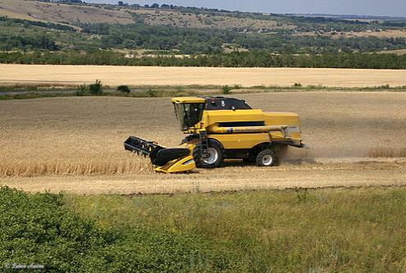
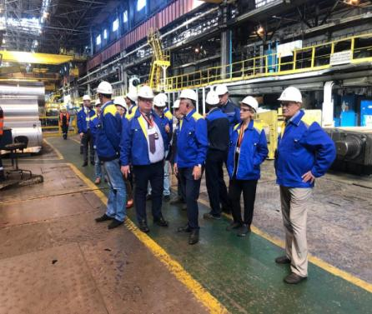
Финансовое управление Администрации Белокалитвинского района
РЕАЛИЗАВЦИЯ ПЛАНА МЕРОПРИЯТИЙ ПО РОСТУ ДОХОДНОГО ПОТЕНЦИАЛА БЕЛОКАЛИТВИНСКОГО РАЙОНА ДО 2024 ГОДА
Совершенствование регионального налогового законодательства
Проведена оценка эффективности налоговых льгот
Проведена работа по переходу на исчисление налога на имущество физических лиц от кадастровой стоимости
Расширение налогооблагаемой базы
Повышение эффективности использования имущества государственно и муниципальной собственности
Верификация баз данных по имущественным налогам

Slide 13
Структура доходной части бюджета Белокалитвинского района в 2020 году
Финансовое управление Администрации Белокалитвинского района

Slide 14
ИЗМЕНЕНИЯ ПАРАМЕТРОВ БЮДЖЕТА РАЙОНА ПО НАЛОГОВЫМ И НЕНАЛОГОВЫМ ДОХОДАМ В 2020 ГОДУ
Финансовое управление Администрации Белокалитвинского района
ИЗМЕНЕНИЯ, ТЫС.РУБЛЕЙ
- 6 149,7
Решение от 30.04.20120№382
- 26 900,9
Решение от 27.08.2020 №403
+ 258,7
Решение от 29.10.2020 №413
+ 2 699,6
Решение от 25.12.2020 №425

Slide 15
Безвозмездные поступления из областного бюджета в 2020 году
Финансовое управление Администрации Белокалитвинского района

Slide 16
Финансовое управление Администрации Белокалитвинского района
Бюджет Белокалитвинского района в 2020 году исполнен в сумме 4 006 123,3 тыс. рублей, из них:

Slide 17
Финансовое управление Администрации Белокалитвинского района
Бюджет Белокалитвинского района в 2020 году
по социальной сфере
исполнен в сумме 3 255 565,5 тыс. рублей, из них:

Slide 18
Финансовое управление Администрации Белокалитвинского района
Предоставление муниципальных услуг
в сфере образования в 2020 году
Услуги дошкольного образования предоставлены 3 473 воспитанникам в
47 детских садах
Услуги дополнительного образования предоставлены
8 876 учащимся в
10 учреждениях
Услуги общего образования предоставлены 9 170 учащимся в 37 школах
Услуги по организации отдыха и оздоровления детей предоставлены
3 501 детям

Slide 19
Финансовое управление Администрации Белокалитвинского района
Структура расходов бюджета Белокалитвинского района в 2020 году
на образование 1 532 329,2 тыс. рублей
Дошкольное образование 412 441,0 тыс. рублей
Общее образование 908 828,1 тыс. рублей
Дополнительное образование 152 168,4 тыс. рублей
Профессиональная подготовка, переподготовка и повышение квалификации 73,5 тыс. рублей
Молодежная политика 27 754,6 тыс. рублей
Другие вопросы в области образования 31 063,6 тыс. рублей

Slide 20
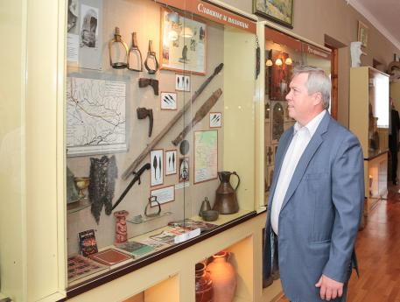
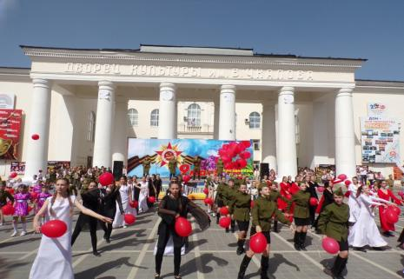
Финансовое управление Администрации Белокалитвинского района
Структура расходов бюджета
Белокалитвинского района в 2020 году по отрасли «Культура», всего – 94 032,9 тыс. рублей, из них:
На обеспечение деятельности библиотек – 43 834,4 тыс.рублей
На обеспечение деятельности музея – 4 938,2 тыс.рублей
На обеспечение деятельности учреждений культурно-досугового типа – 39 538,2 тыс.рублей
На проведение мероприятий в области культуры
– 943,2 тыс.рублей

Slide 21
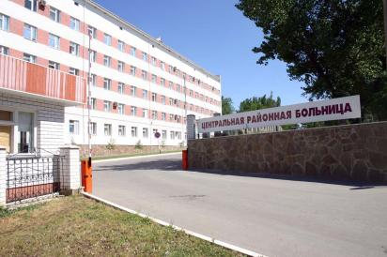
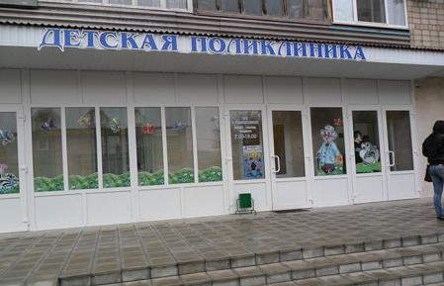
Финансовое управление Администрации Белокалитвинского района
Бюджет Белокалитвинского района в 2020 году
в сфере здравоохранения исполнен
в сумме 220 248,6 тыс. рублей, из них:
Стационарная медицинская помощь
– 142 971,3 тыс.рублей
Амбулаторная помощь
– 14 951,5 тыс.рублей
Скорая медицинская помощь
– 514,2 тыс.рублей
Другие вопросы в области здравоохранения – 61 811,6 тыс.рублей

Slide 22
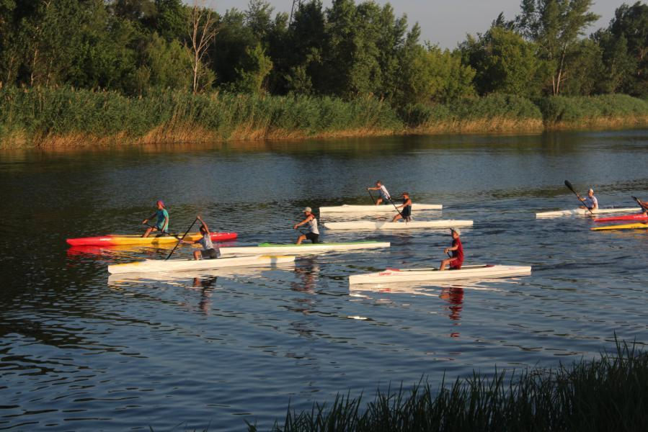
Расходы на физическую культуру и спорт в 2020 году исполнены в сумме 1 438,6 тыс. рублей
Финансовое управление Администрации Белокалитвинского района
Данные средства были направлены на
спортивно-массовые мероприятия в рамках реализации
подпрограммы «Развитие физической культуры и спорта» муниципальной программы «Молодежь Дона»

Slide 23
Финансовое управление Администрации Белокалитвинского района
Расходы на поддержку экономики
в 2020 году составили 219 743,4 тыс. рублей
и были направлены на:
Другие вопросы в области национальной экономики
– 7 836,0 тыс.рублей
Сельское хозяйство и рыболовство – 1 899,7 тыс.рублей
Дорожное хозяйство
– 210 007,7 тыс.рублей

Slide 24
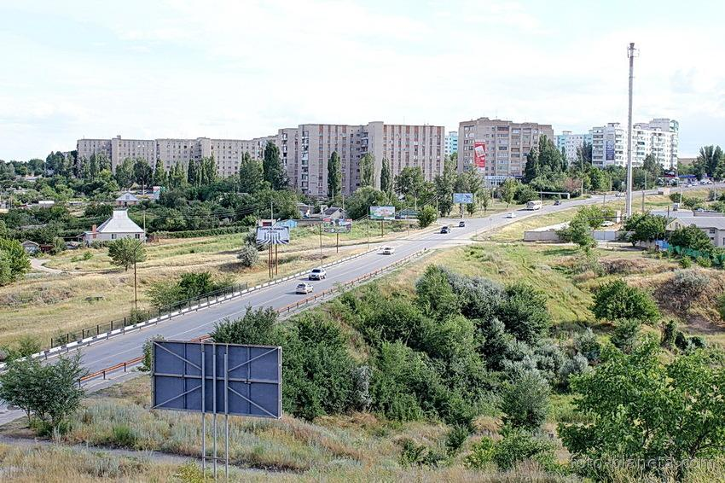
Финансовое управление Администрации Белокалитвинского района
Дорожный фонд в сумме 210 007,7 тыс. рублей распределен по следующим направлениям:
капитальный ремонт дорог
– 11 709,3 тыс. рублей
содержание и ремонт дорог
– 68 396,4 тыс. рублей
строительство и реконструкция внутрипоселковых дорог – 124 236,7 тыс. рублей
на разработку проектно-сметной документации по капитальному ремонту – 220 тыс. рублей
на обеспечение безопасности дорожного движения
– 5 445,3тыс. рублей

Slide 25
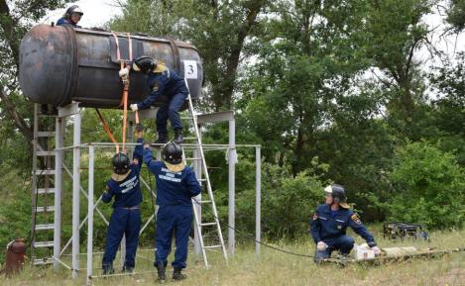
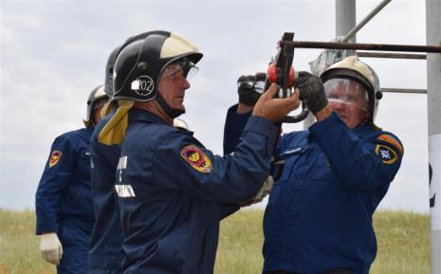
Финансовое управление Администрации Белокалитвинского района
Расходы в сфере национальной безопасности и правоохранительной деятельности в бюджете Белокалитвинского района в 2020 году исполнены в сумме 23 668,1 тыс. рублей, в том числе на:
финансовое обеспечение муниципального казенного учреждения Белокалитвинского района «Управление ГО и ЧС», улучшение материально-технической базы поисково-спасательного формирования
финансовое обеспечение «СЛУЖБА 112» Белокалитвинского района
финансовое обеспечение деятельности аварийно-спасательных формирований по предупреждению и ликвидации ЧС, в том числе на осуществление переданных полномочий поселений Белокалитвинского района

Slide 26
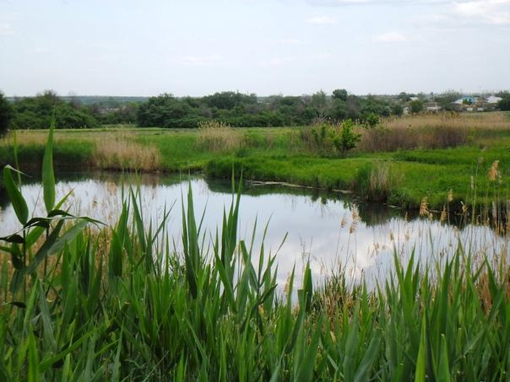
Расходы на мероприятия в области охраны окружающей среды в 2020 году исполнены в сумме 286,2 тыс.рублей и направлены на организацию детско-юношеского экологического движения
Финансовое управление Администрации Белокалитвинского района

Slide 27
Финансовое управление Администрации Белокалитвинского района
Приоритетным направлением деятельности остается
совершенствование демографической политики в области социальной поддержки семьи и детей, по данному направлению в 2020 году исполнены расходы на:
Часть 1
Наименование мероприятий | Исполнение
Расходы на выплату государственных пособий лицам, не подлежащим обязательному социальному страхованию на случай временной нетрудоспособности и в связи с материнством, и лицам, уволенным в связи с ликвидацией организаций (прекращением деятельности, полном полномочий физическими лицами) | 32 644,4
Расходы на выплату единовременного пособия беременной жене военнослужащего, проходящего военную службу по призыву, а также ежемесячного пособия на ребенка военнослужащего, проходящего военную службу по призыву | 217,5
Расходы на осуществление полномочий по выплате ежемесячного пособия на ребенка | 44 562,2
Расходы на осуществление полномочий по выплате компенсации родительской платы за присмотр и уход за детьми в образовательной организации, реализующей образовательную программу дошкольного образования | 6 848,9
Расходы на осуществление полномочий по назначению и выплате единовременного пособия при всех формах устройства детей, лишенных родительского попечения, в семью | 557,1
Расходы на осуществление полномочий по организации и обеспечению отдыха и оздоровления детей | 19 015,5
Расходы на осуществление полномочий по предоставлению мер социальной поддержки граждан, усыновивших (удочеривших) ребенка (детей), в части назначения и выплаты единовременного денежного пособия | 30,0
Расходы на осуществление полномочий по предоставлению мер социальной поддержки детей из многодетных семей | 13 367,7
Расходы на осуществление полномочий по предоставлению мер социальной поддержки детей-сирот и детей, оставшихся без попечения родителей, лиц из числа детей-сирот и детей, оставшихся без попечения родителей | 29 823,4

Slide 28
Финансовое управление Администрации Белокалитвинского района
Приоритетным направлением деятельности остается
совершенствование демографической политики в области социальной поддержки семьи и детей, по данному направлению в 2020 году исполнены расходы на:
Часть 2
Наименование мероприятий | Исполнение
Осуществление ежемесячной денежной выплаты в связи с рождением (усыновлением) первого ребенка | 61 762,9
Расходы на осуществление ежемесячной денежной выплаты, назначаемой в случае рождения третьего ребенка или последующих детей до достижения ребенком возраста трех лет | 58 870,2
Расходы на осуществление полномочий по предоставлению мер социальной поддержки беременных женщин из малоимущих семей, кормящих матерей и детей в возрасте до трех лет из малоимущих семей | 176,8
Расходы на осуществление полномочий по предоставлению мер социальной поддержки детей первого-второго года жизни из малоимущих семей | 8 673,7
Расходы на осуществление полномочий по предоставлению мер социальной поддержки малоимущих семей, имеющих детей и проживающих на территории Ростовской области, в виде предоставления регионального материнского капитала | 11 855,8
Расходы по организации подвоза к месту отдыха и оздоровления детей | 48,0
Расходы на осуществление ежемесячных выплат на детей в возрасте от трех до семи лет включительно | 84 628,5
Расходы на осуществление ежемесячных выплат на детей в возрасте от трех до семи лет включительно | 124 250,9
Расходы на выплату государственных пособий лицам, не подлежащим обязательному социальному страхованию на случай временной нетрудоспособности и в связи с материнством, и лицам, уволенным в связи с ликвидацией организаций (прекращением деятельности, полномочий физическими лицами) | 4200,7

Slide 29
Финансовое управление Администрации Белокалитвинского района
На обеспечение жильем отдельных категорий граждан в 2020 году направлено
181 452,4 тыс. рублей
132 семей,
в том числе: граждане, молодые семьи и молодые специалисты, проживающие на селе –
2 семьи; молодые семьи – 29 семей; семьи, переселяемые из ветхого и аварийного жилья –
101 семья (212 человек).
205 человек,
в том числе: дети-сироты и дети, оставшиеся без попечения родителей – 8 человек; 57 семей- по программе местного развития и обеспечения занятости для шахтерских городов и поселков

Slide 30
Финансовое управление Администрации Белокалитвинского района
Меры социальной поддержки отдельных категорий граждан 428 330,7 тыс. рублей, из них:
4030 ветеранов труда –
65 919,5 тыс. рублей
Предоставление 7152 льготникам мер социальной поддержки отдельным категориям граждан по оплате ЖКУ (инвалидам, ветеранам, чернобыльцам) –
68 954,5 тыс. рублей
Предоставление
5013 семьям субсидий на оплату жилых помещений и коммунальных услуг –
78 540,9 тыс. рублей
1244 ветерана труда РО – 22 251,1 тыс. рублей
165 тружеников тыла - 741,7 тыс. рублей
Осуществление ежегодной денежной выплаты 370 почетным донорам –
5 457,2 тыс. рублей
Предоставление мер социальной поддержки
3937специалистам, работающим и проживающим в сельской местности –
180 299,5 тыс. рублей.
84 реабилитированных гражданина –
1 617,6 тыс. рублей
Предоставление материальной и иной помощи для погребения 128 человек –
839,3 тыс. рублей
Предоставление мер социальной поддержки 146 чернобыльцам –
3 709,4 тыс. рублей

Slide 31
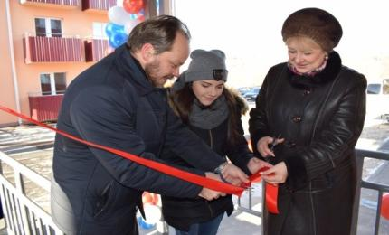
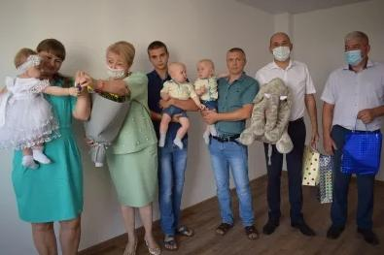
Финансовое управление Администрации Белокалитвинского района
Исполнение бюджета Белокалитвинского района на 2020 год в сфере социальной политики
Обеспечение комфортным и доступным жильем граждан, нуждающихся в улучшении жилищных условий
переселение граждан из аварийного жилищного фонда – 142 391,3 тыс. рублей и по программе для шахтерских городов и поселков – 168 719,9 тыс. рублей
обеспечение жилыми помещениями детей-сирот и лиц, оставшихся без попечения родителей – 6 490,9 тыс. рублей
обеспечение жильем молодых семей, семей в которых имеется трое или более детей-близнецов граждан, проживающих в сельской местности, в том числе молодых семей и молодых специалистов, - 32 642,5 тыс. рублей

Slide 32
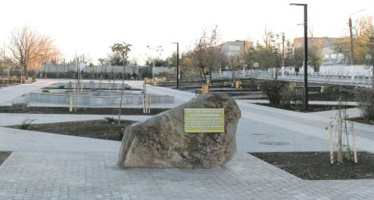
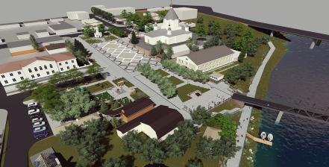
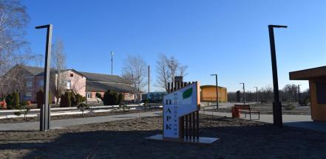
Исполнение бюджета Белокалитвинского района на 2020 год в сфере благоустройства
Финансовое управление Администрации Белокалитвинского района
Благоустройство площади Майдан, г. Белая Калитва –65 183,4 тыс. рублей
Благоустройство общественной территории сквер «70 лет Победы» – 33 281,0 тыс. рублей.
Благоустройство парка «Молодежный», с. Литвиновка
– 14 906,9 тыс. рублей.

Slide 33
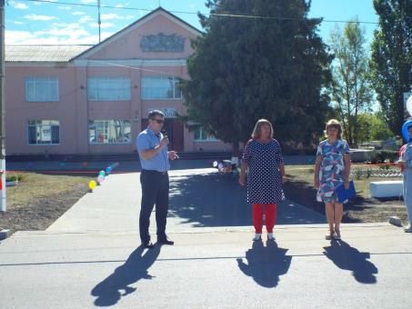
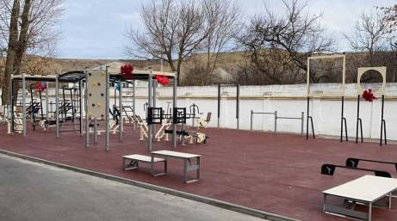
Исполнение бюджета Белокалитвинского района на 2020 год в сфере инициативного бюджетирования
Финансовое управление Администрации Белокалитвинского района
Площадка в парке «Молодежный» Белая Калитва – 2 640,5 тыс. рублей
Площадка возле здания Литвиновского Дома культуры – 556,9 тыс. рублей.
Площадка в п.Коксовом –
1 871,2 тыс. рублей.

Slide 34
Финансовое управление Администрации Белокалитвинского района
Общий объем предоставленных в 2020 году МБТ бюджетам поселений составил 370 858,7 тыс. рублей, в том числе:
Наименование муниципальной программы | Исполнено, тыс. рублей
Итого: | 370 858,7
Муниципальная программа Белокалитвинского района "Обеспечение доступным и комфортным жильем населения Белокалитвинского района" | 142 391,3
Муниципальная программа Белокалитвинского района "Обеспечение качественными жилищно-коммунальными услугами населения Белокалитвинского района" | 44 535,3
Муниципальная программа Белокалитвинского района "Развитие культуры и туризма" | 2 822,8
Муниципальная программа Белокалитвинского района "Охрана окружающей среды и рациональное природопользование" | 199,9
Муниципальная программа Белокалитвинского района "Развитие транспортной системы" | 51 550,4
Муниципальная программа Белокалитвинского района "Управление муниципальными финансами района и создание условий для эффективного управления муниципальными финансами поселений" | 832,4
Муниципальная программа Белокалитвинского района "Управление муниципальным имуществом в Белокалитвинском районе" | 91,0
Муниципальная программа Белокалитвинского района "Формирование современной городской среды на территории Белокалитвинского района" | 127 729,3
Непрограммные расходы органов местного самоуправления Белокалитвинского района | 706,2

Slide 35
Финансовое управление Администрации Белокалитвинского района
Объем межбюджетных трансфертов
бюджетам поселений в 2020 году
тыс.рублей
Наименование | 2019 год | 2020 год
ВСЕГО: | 468 782,7 | 370 858,7
За счет средств областного бюджета | 422 620,7 | 324 772,9
за счет средств бюджета района на софинансирование областных субсидий | 9 022,6 | 4 331,3
иные межбюджетные трансферты за счет средств бюджета района, из них: | 37 139,4 | 41 754,4
на оказание финансовая поддержка поселениям на обеспечение первоочередных и социально-значимых расходов | 1 630,9 | 832,4
на поощрение муниципальных бюджетных учреждений культурно-досугового типа за победу в фестивалях народного творчества «Троицкие гуляния» и «Матушка Казанская» | 100,0 | 0,0
на поощрение победителей районного конкурса «Лучшее поселение Белокалитвинского района» | 850,0 | 0,0

Slide 36
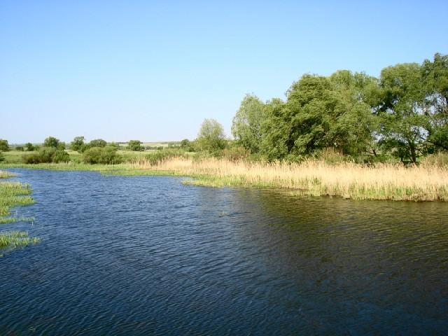
Финансовое управление Администрации Белокалитвинского района
В 2020 году оказана финансовая поддержка
в сумме 832,4 тыс. рублей
Рудаковскому сельскому поселению на обеспечение первоочередных и социально-значимых расходов

Slide 37
Финансовое управление Администрации Белокалитвинского района
СПАСИБО
ЗА
ВНИМАНИЕ!

